Slide 1
Thứ ngày tháng năm
Môn : TOÁN

Slide 2
Tiết 1

Slide 3
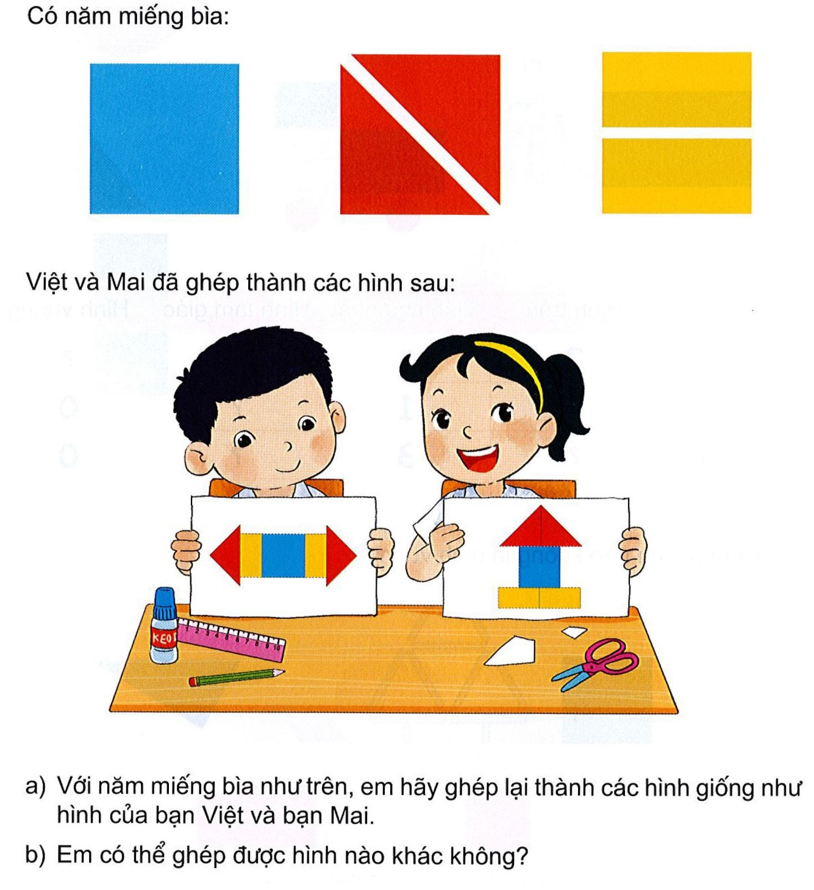

Slide 4
a)
3
4
1
5
2
Mai
Việt

Slide 5
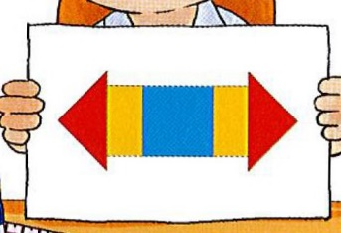
4
1
Việt
5
3
1
3
2
2
4
5

Slide 6
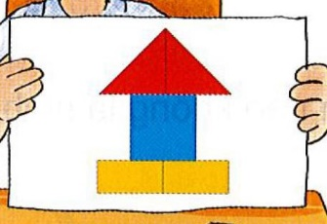
2
3
Mai
1
4
5
3
4
1
2
5

Slide 7
b) Em có thể ghép được các hình nào khác không ?

Slide 8
2
3
1
4
5
3
4
1
2
5

Slide 9
1
5
2
4
3
3
4
1
2
5

Slide 10
2
3
1
4
5
3
4
1
2
5

Slide 11
Giải lao

Slide 12
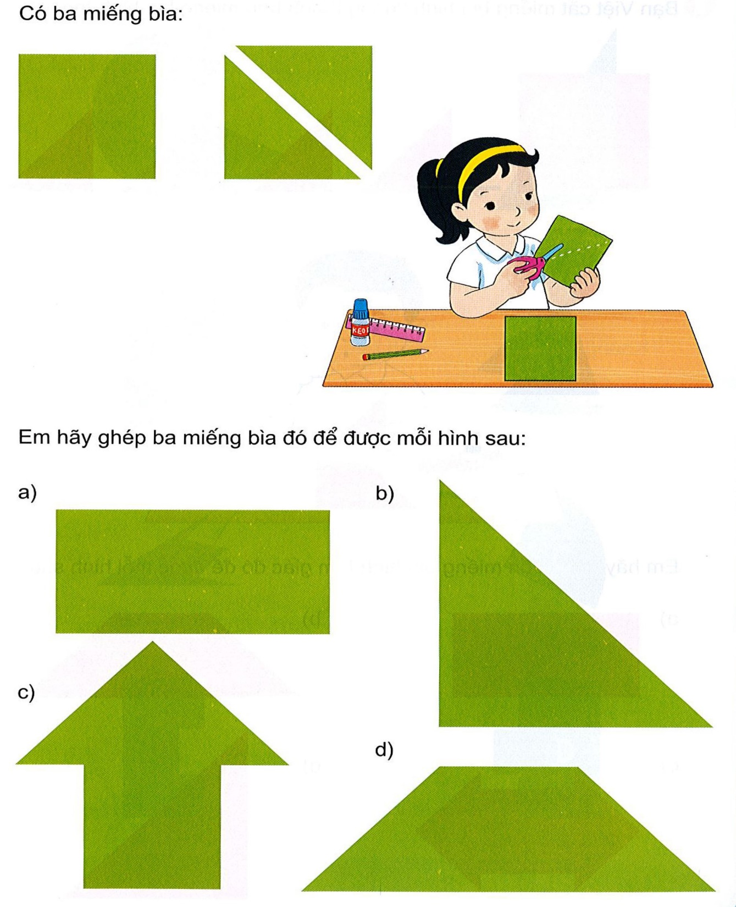

Slide 13
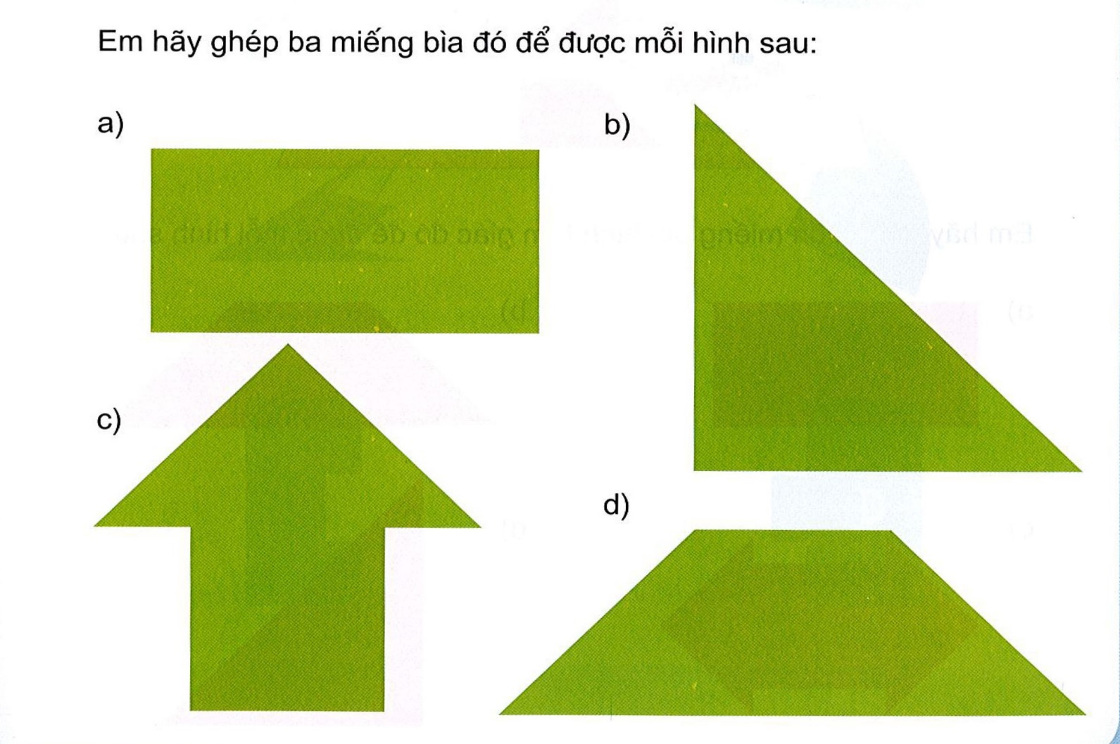
3
1
2

Slide 14
3
1
2
3
1
2

Slide 15
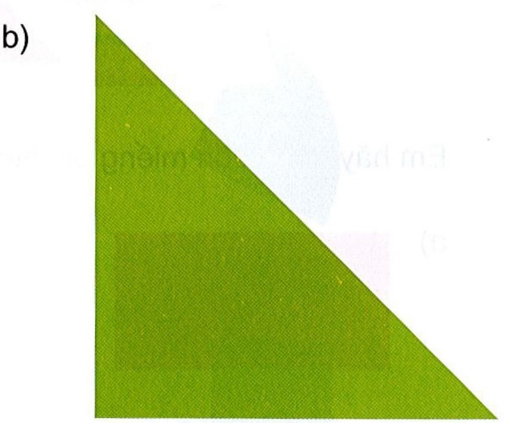
3
1
2
2
3
1

Slide 16
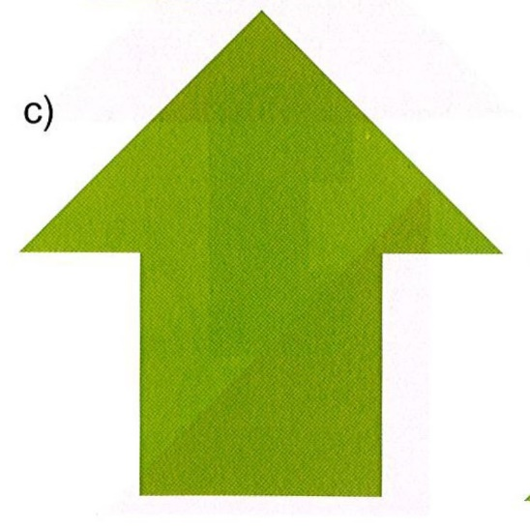
3
1
2
3
2
1

Slide 17
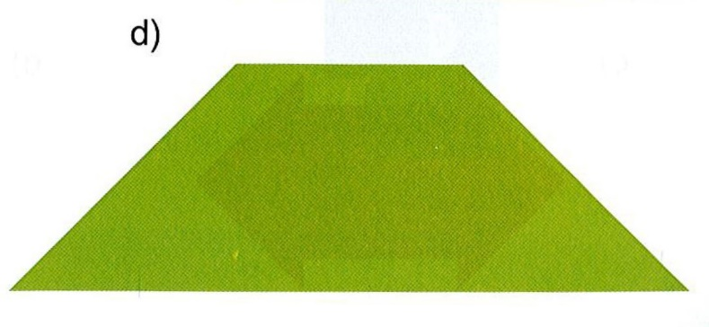
3
1
2
3
1
2

Slide 18
Tiết 2

Slide 19
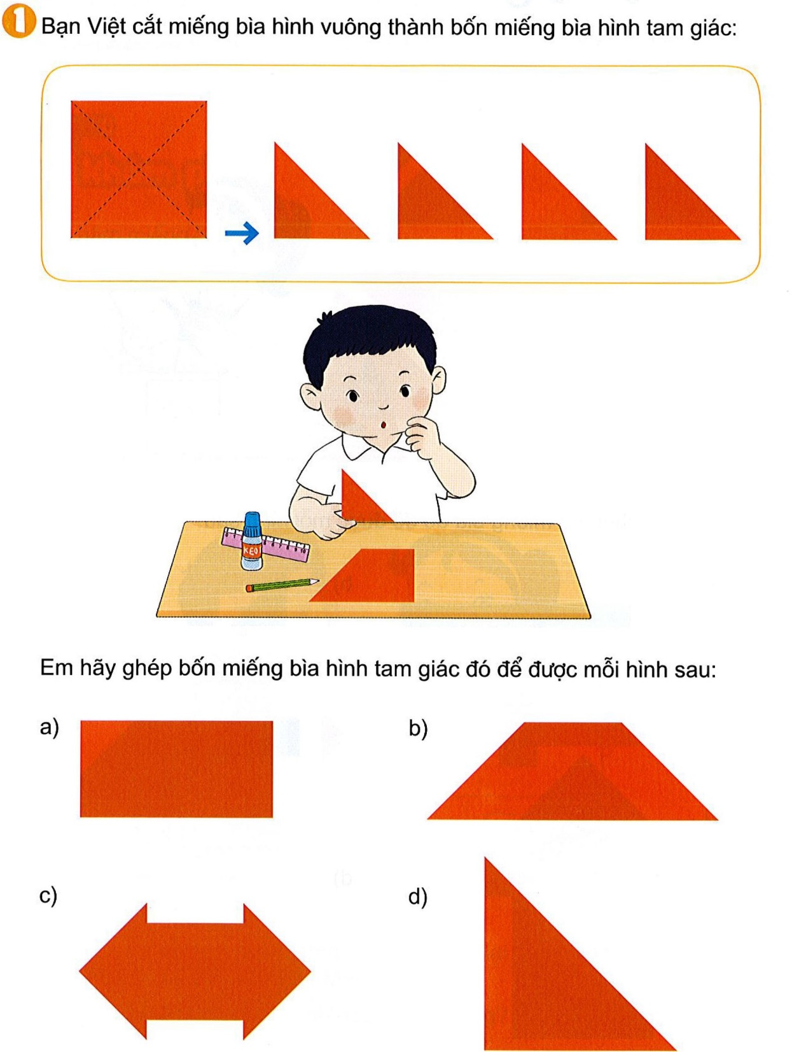

Slide 21
2
1
3
4

Slide 22
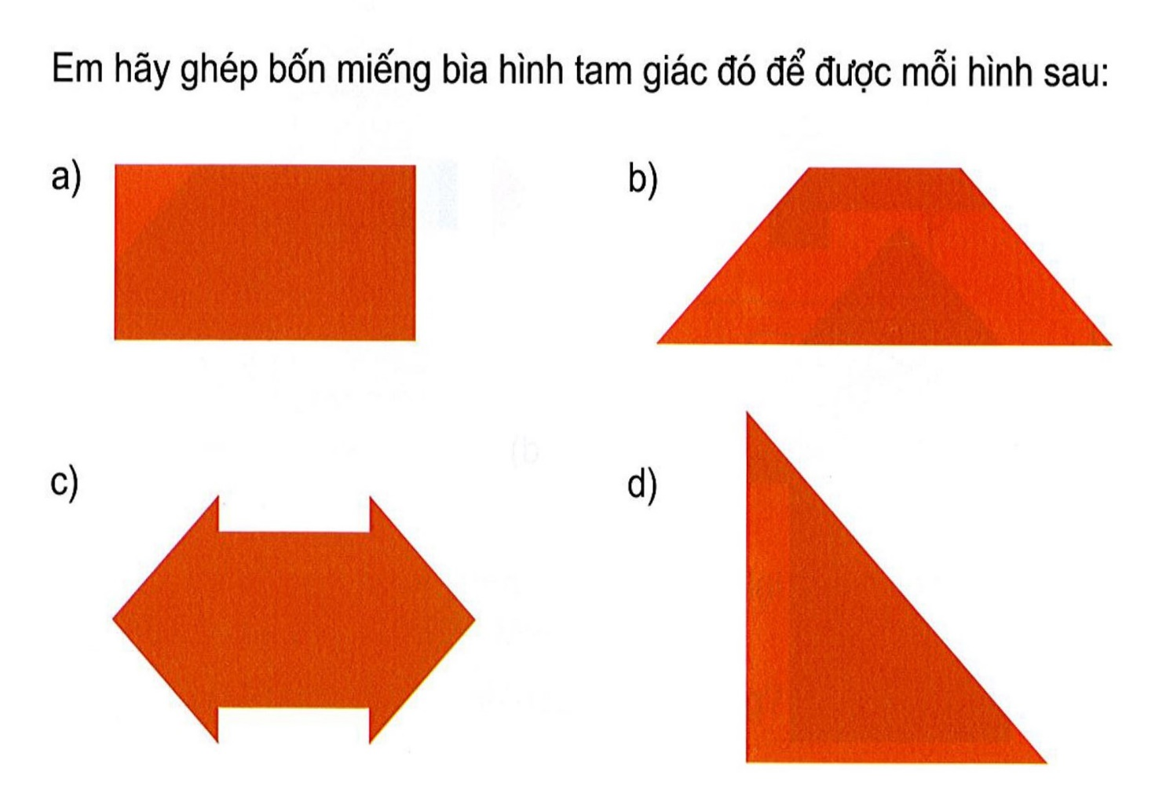
1
2
3
4

Slide 23
1
2
3
4
1
3
2
4

Slide 24
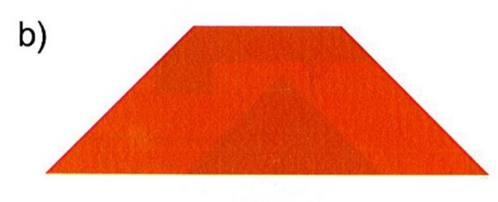
1
2
3
4
1
2
3
4

Slide 25
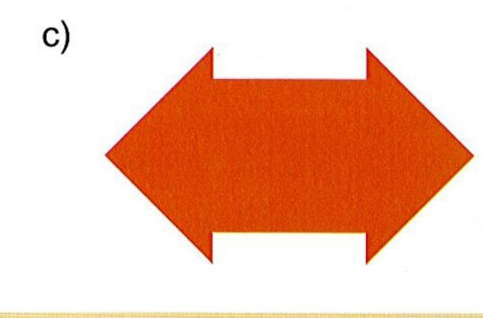
1
2
3
4
1
2
4
3

Slide 26
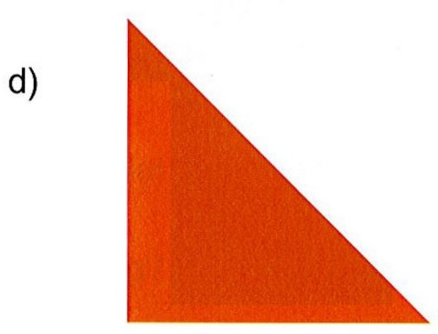
1
2
3
4
1
2
4
3

Slide 27
Giải lao

Slide 28
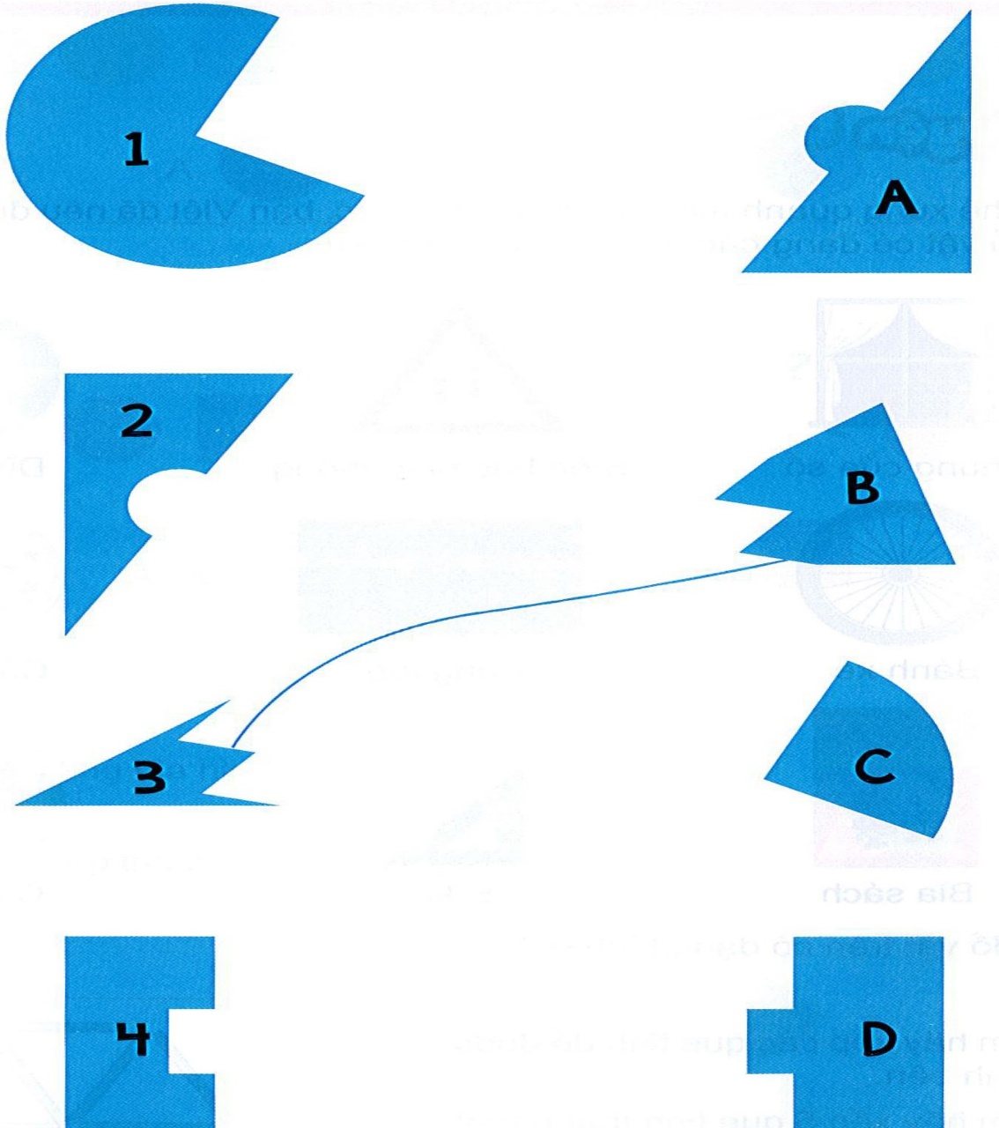

Slide 29
Củng cố
Đoán nhanh
Trò chơi
5
8
11
1
14
2
4
7
10
13
3
6
9
12
Hình trên được tạo bởi bao nhiêu hình tam giác

